Slide 1
CHÀO MỪNG
CÁC EM ĐẾN VỚI BÀI HỌC MỚI!

Slide 2
TRÒ CHƠI NHÌN HÌNH ĐOÁN ĐẶC SẢN
Luật chơi:
Quan sát hình ảnh về một số cây công nghiệp được trồng nhiều ở vùng Tây Nguyên, sau đó đoán tên đặc sản thông qua hình ảnh.
HS trả lời nhanh nhất và đoán đúng qua hình ảnh sẽ được điểm cộng.

Slide 3
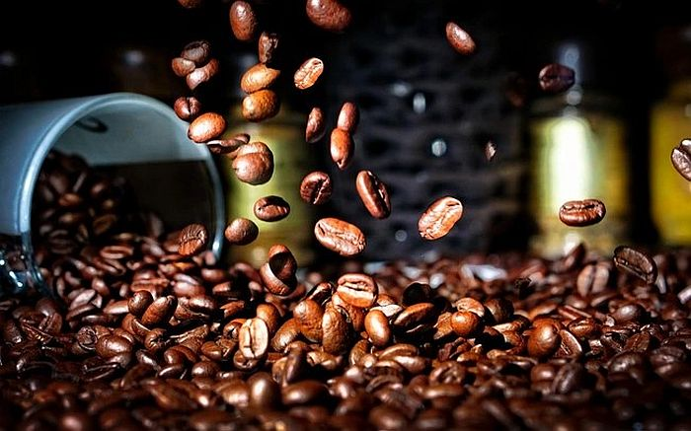
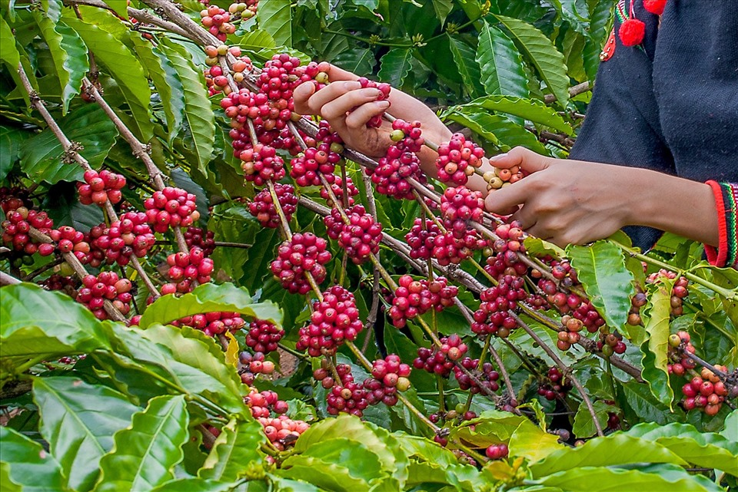
Hình 1: Đặc sản …………………………………………
Cà phê

Slide 4
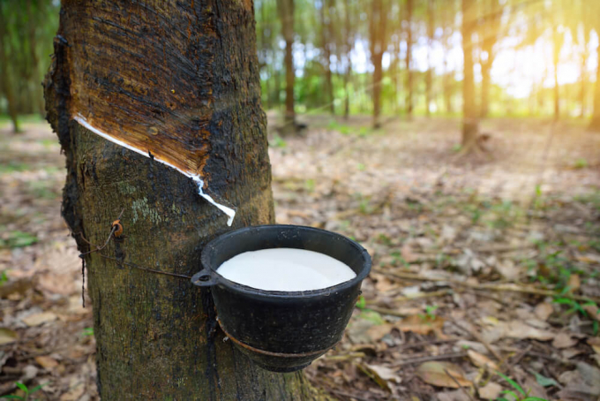
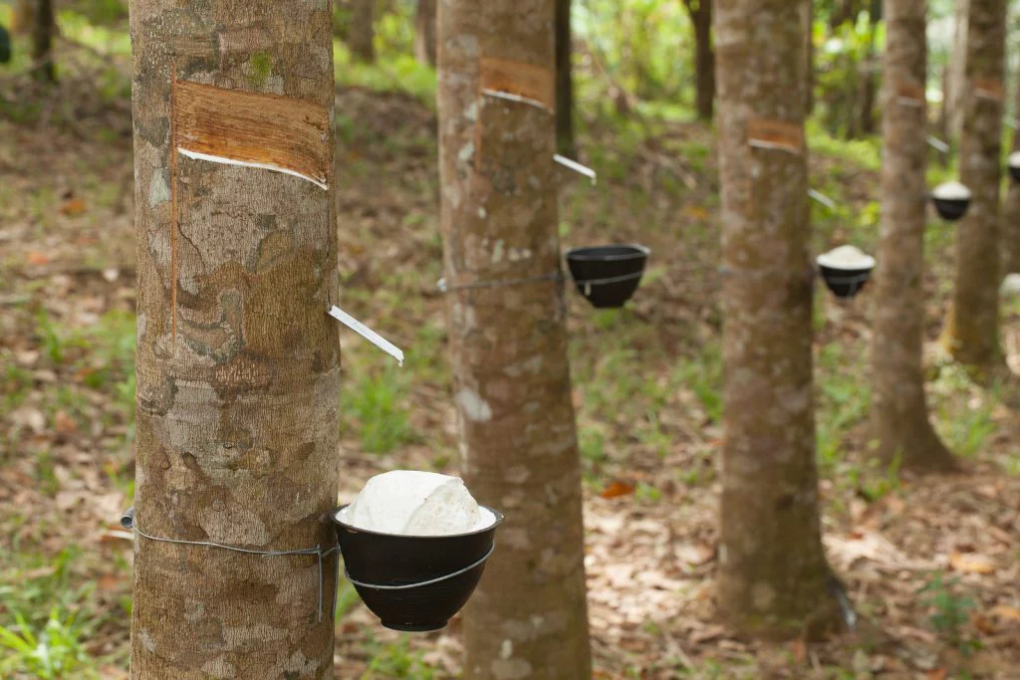
Hình 2: Đặc sản …………………………………………
Cao su

Slide 5
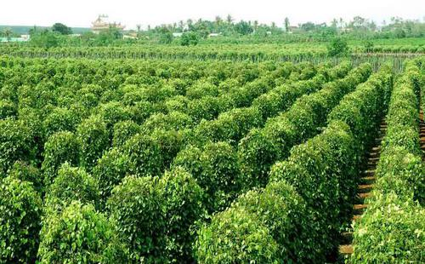
Hình 3: Đặc sản …………………………………………
Hồ tiêu

Slide 6
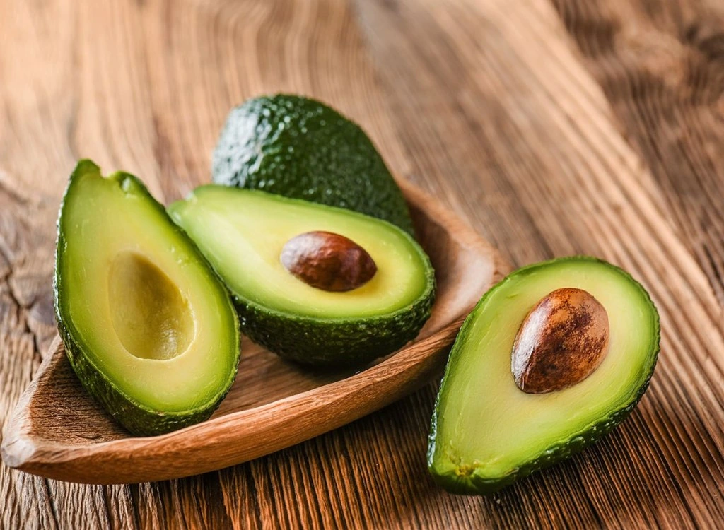
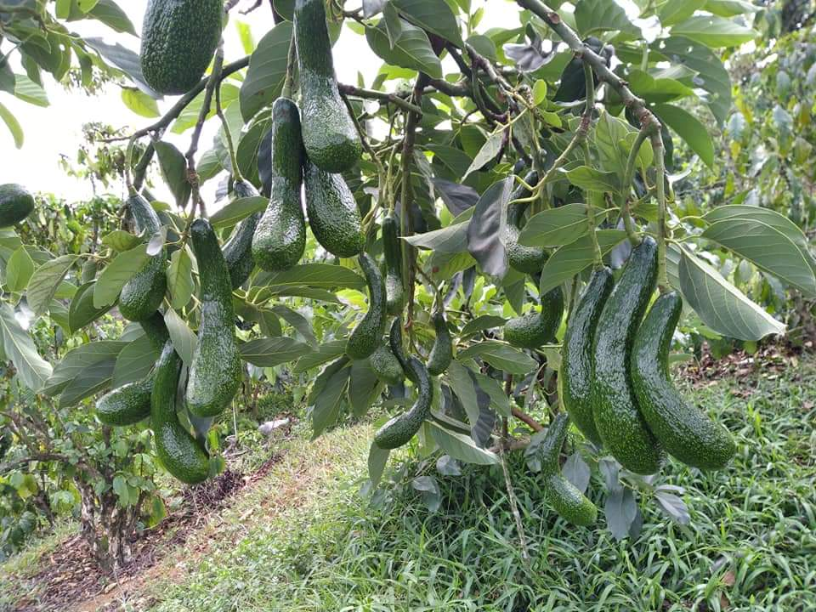
Hình 4: Đặc sản …………………………………………
Bơ

Slide 7
BÀI 17:
TÂY NGUYÊN

Slide 8
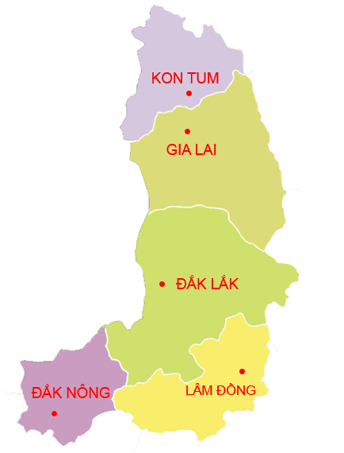
NỘI DUNG BÀI HỌC
I
Vị trí địa lí và phạm vi lãnh thổ
Đặc điểm điều kiện tự nhiên và tài nguyên thiên nhiên
II
III
Đặc điểm dân cư và văn hóa
Sự phát triển và phân bố các ngành kinh tế thế mạnh
IV

Slide 9
I
VỊ TRÍ ĐỊA LÍ VÀ PHẠM VI LÃNH THỔ

Slide 10
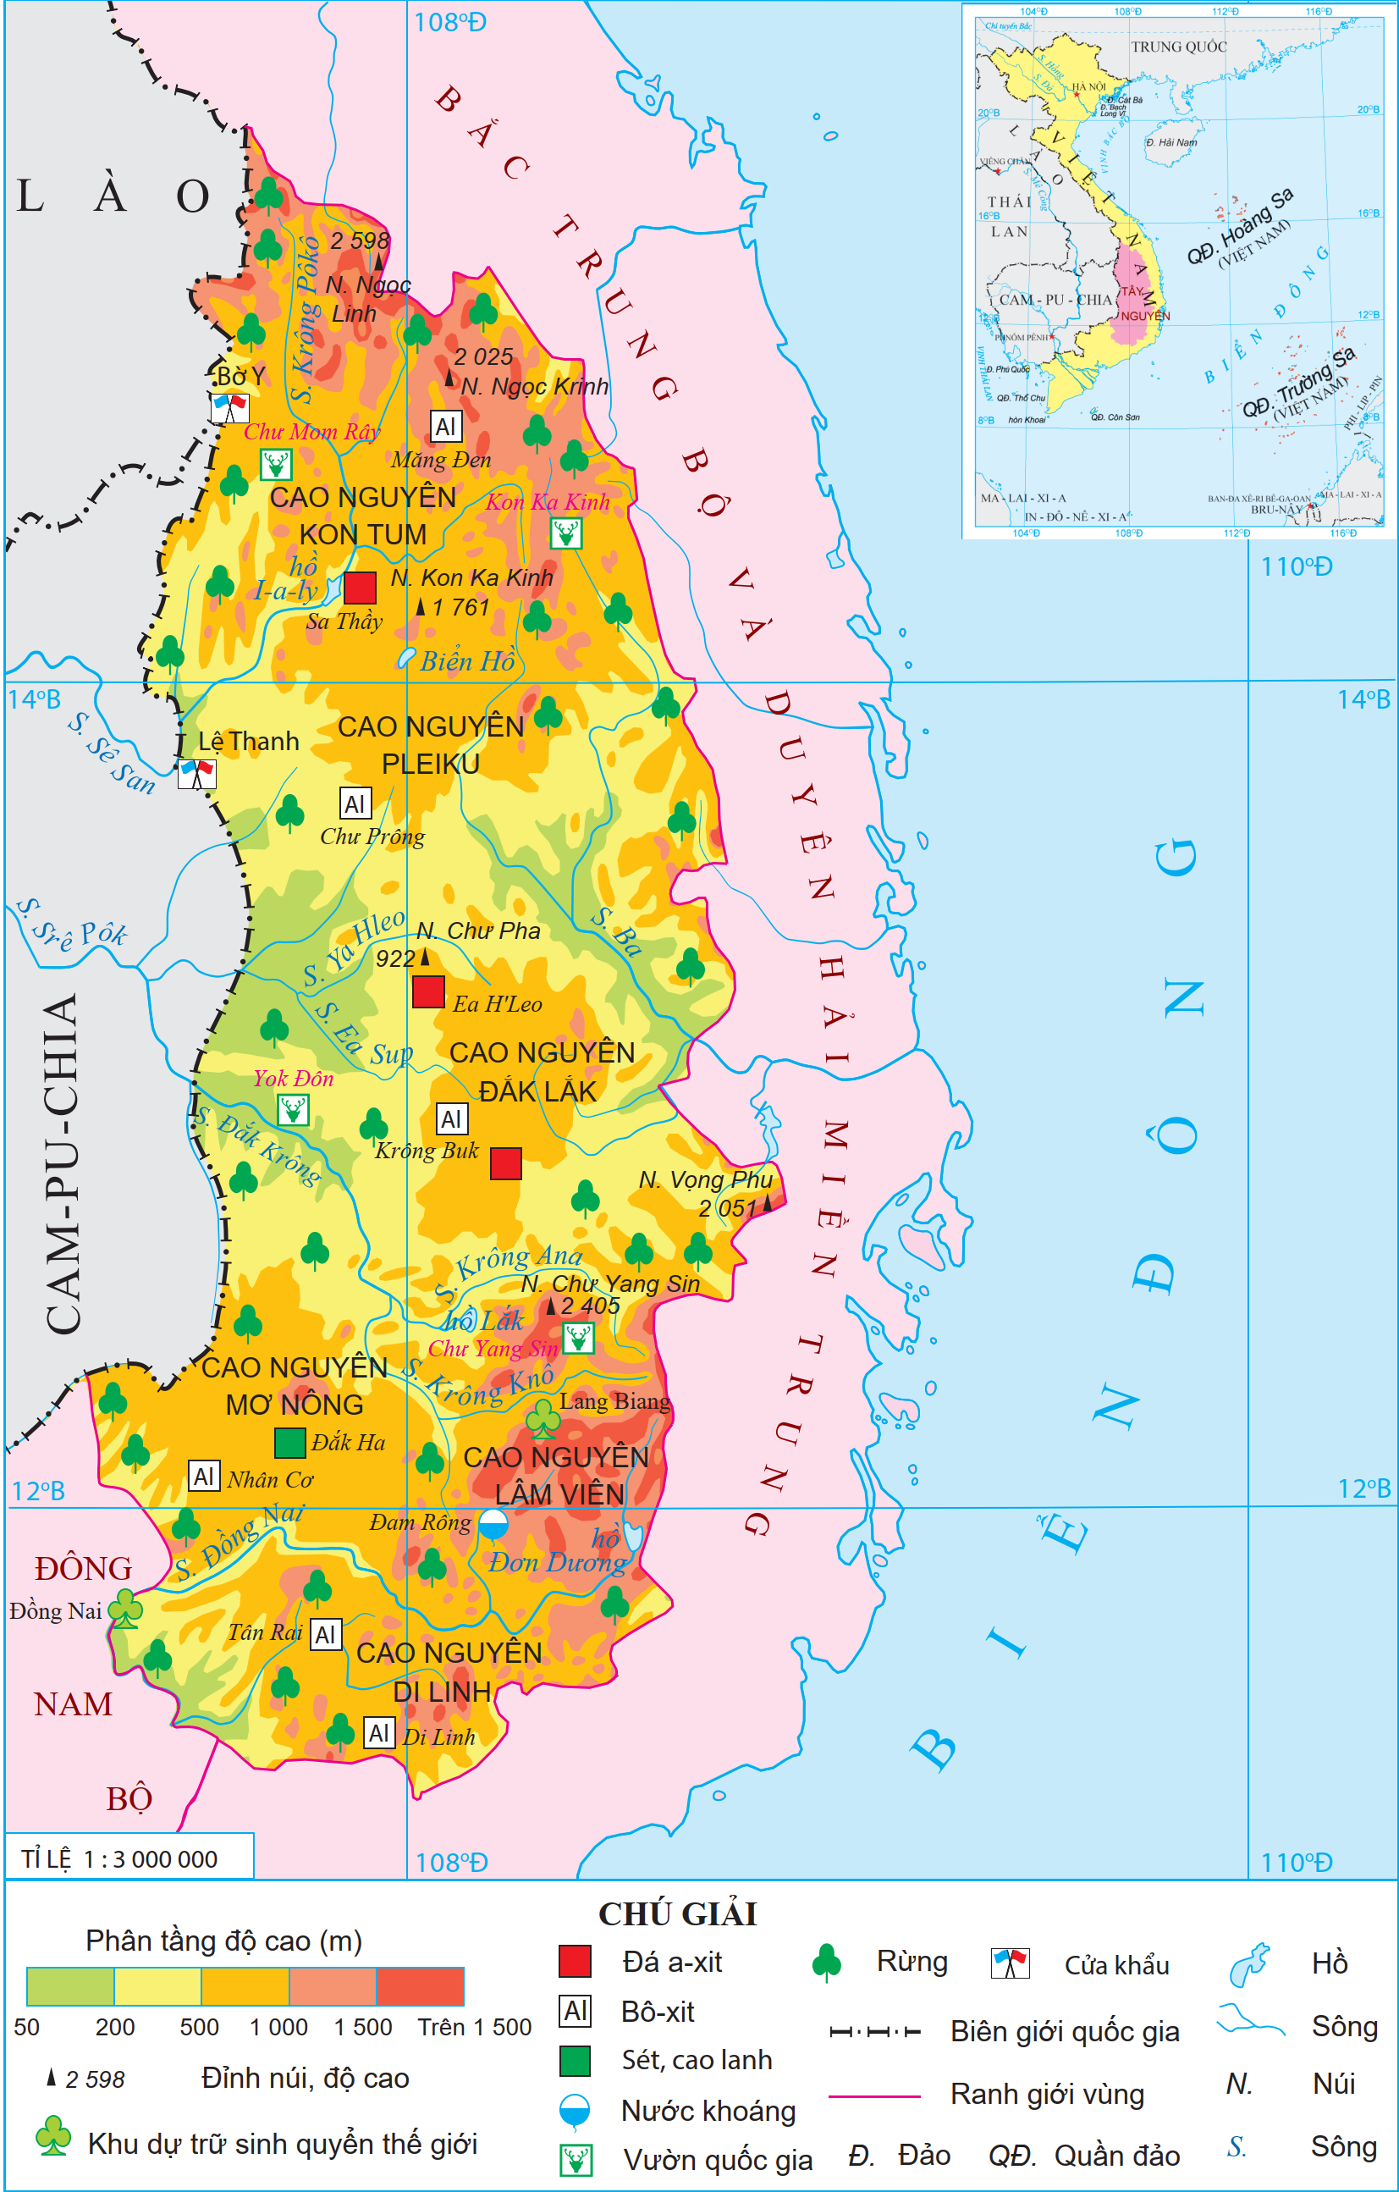
Dựa vào hình 17.1 và mục 1 SGK tr.194 và trả lời câu hỏi: Trình bày đặc điểm vị trí địa lý và phạm vi lãnh thổ của vùng Tây Nguyên.
Tây Nguyên có bao nhiêu tỉnh, gồm những tỉnh nào?
Tây Nguyên tiếp giáp với các vùng nào, tiếp giáp với nước nào?
Ý nghĩa vị trí địa lí của vùng Tây Nguyên.

Slide 11
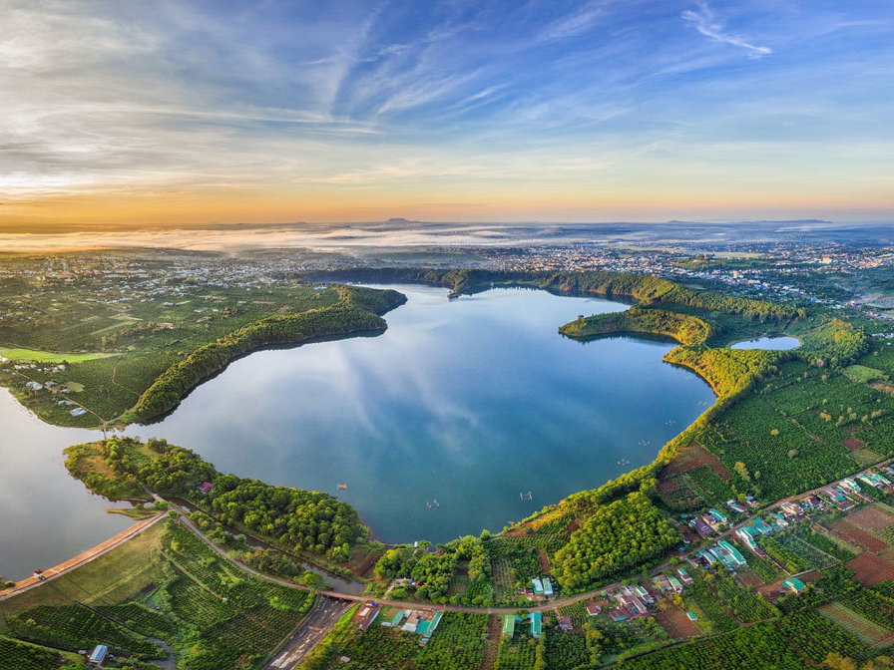
Đặc điểm phạm vi lãnh thổ và vị trí địa lí của vùng:
Bao gồm: 5 tỉnh
Diện tích: 54,5 nghìn km², (16,5% - 2021)
Kon Tum
Gia Lai
Đắk Lắk
Đắk Nông
Lâm Đồng

Slide 12
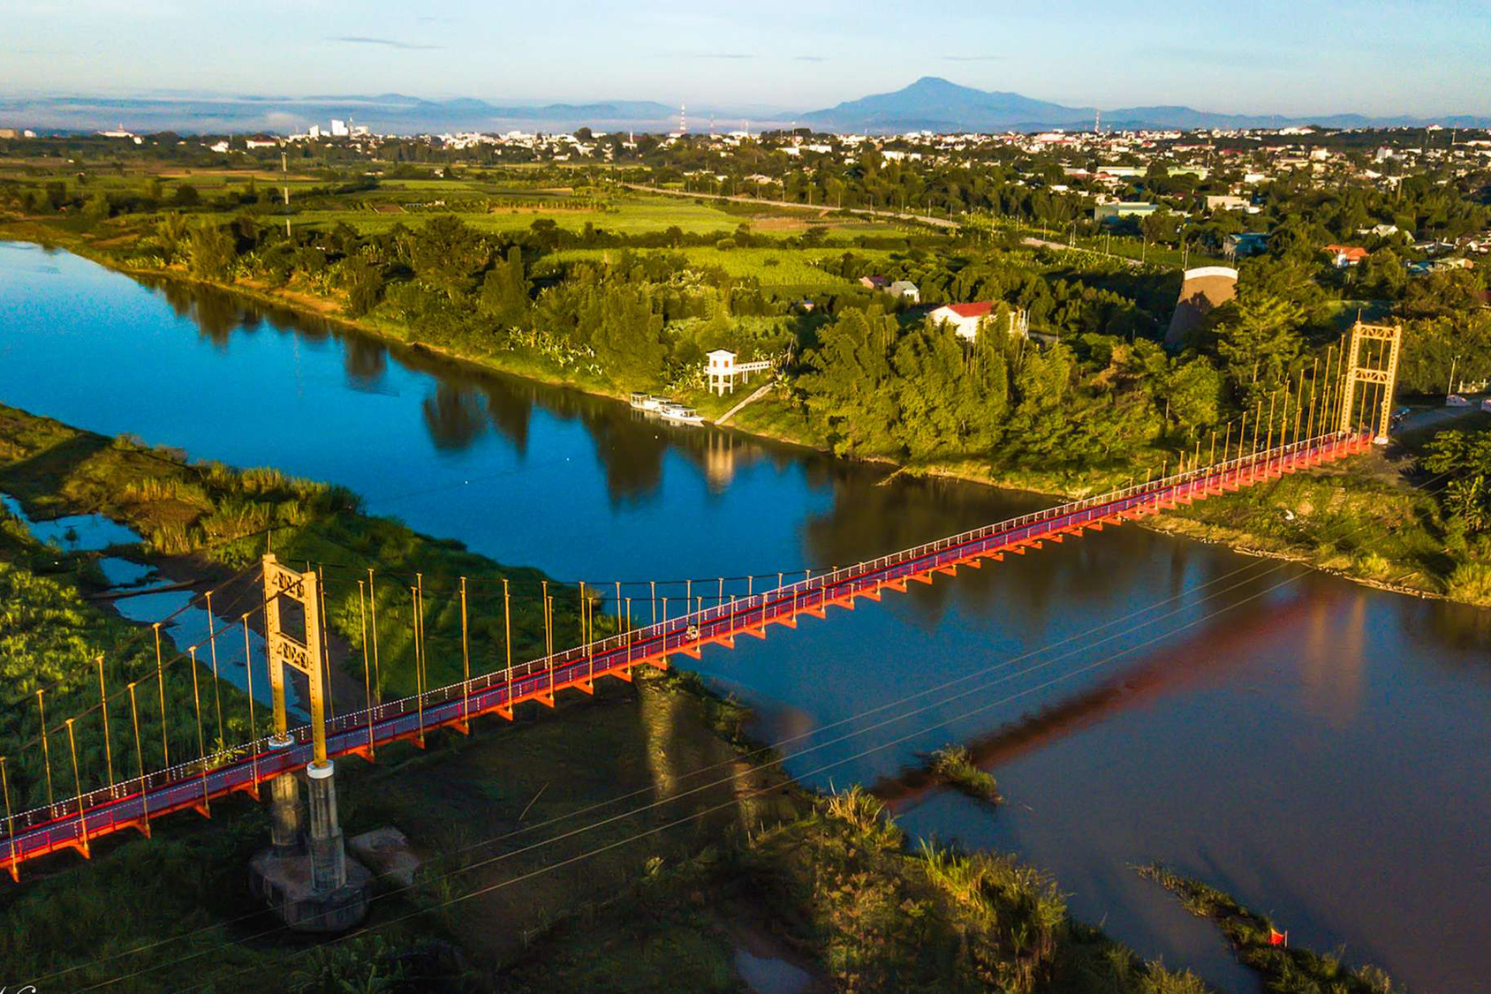
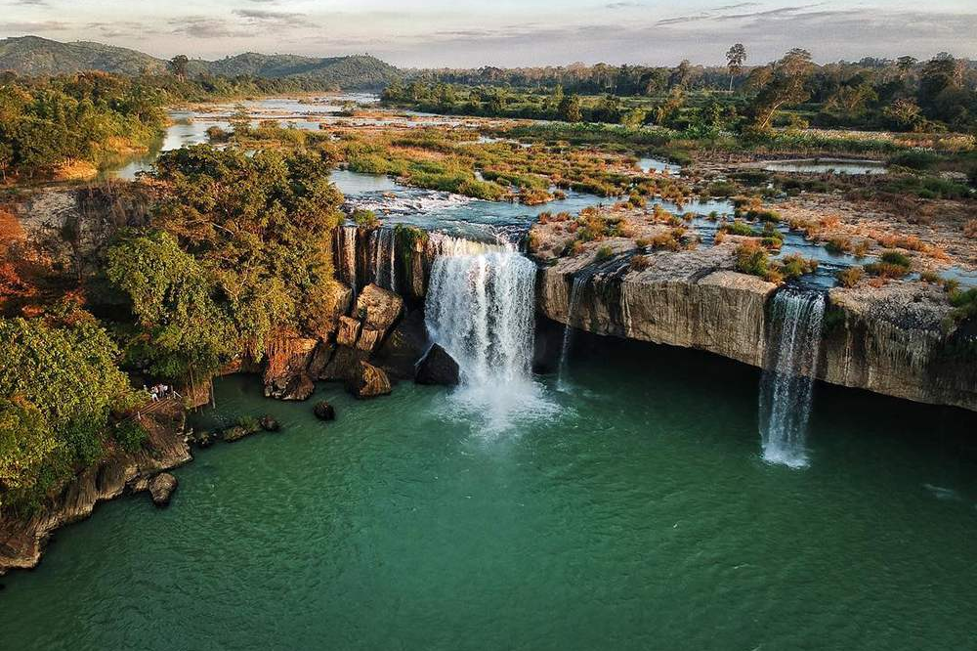
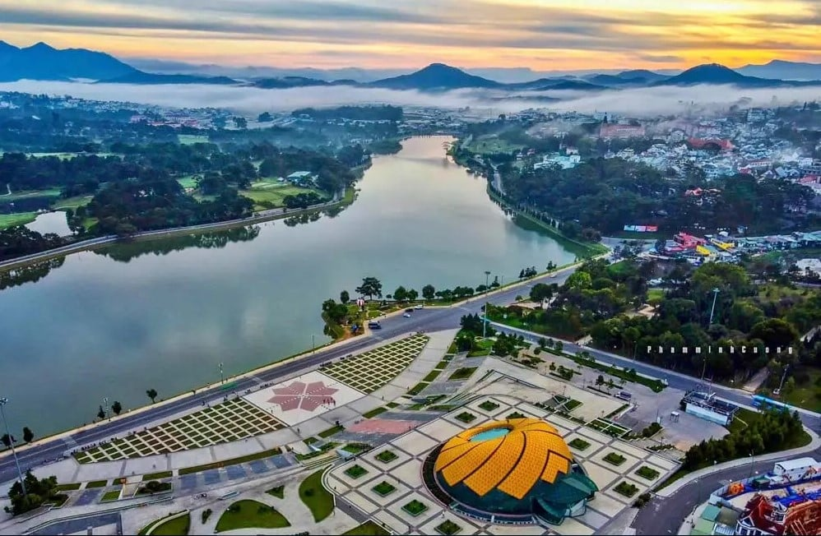
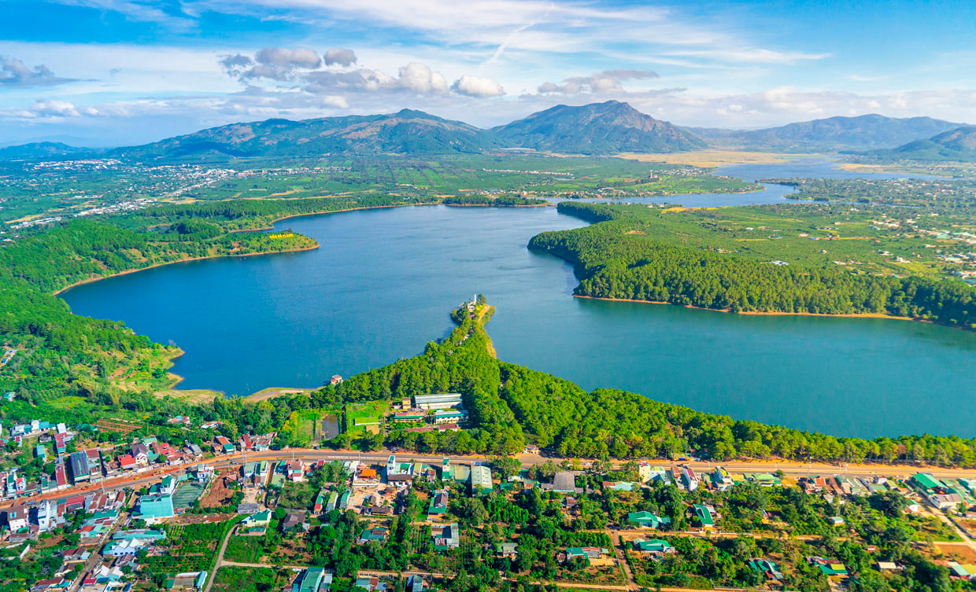
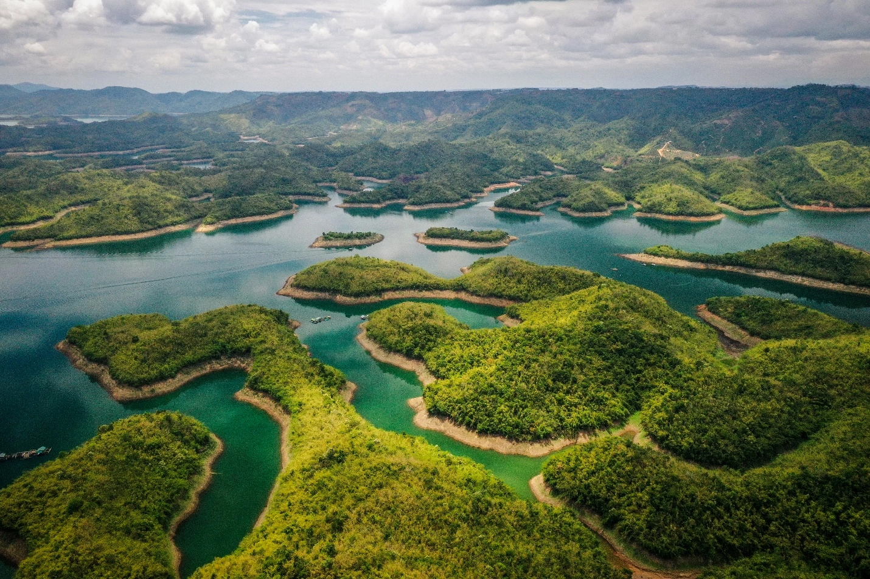
Bao gồm: 5 tỉnh thành
Kon Tum
Đắk Lắk
Lâm Đồng
Gia Lai
Đắk Nông

Slide 13
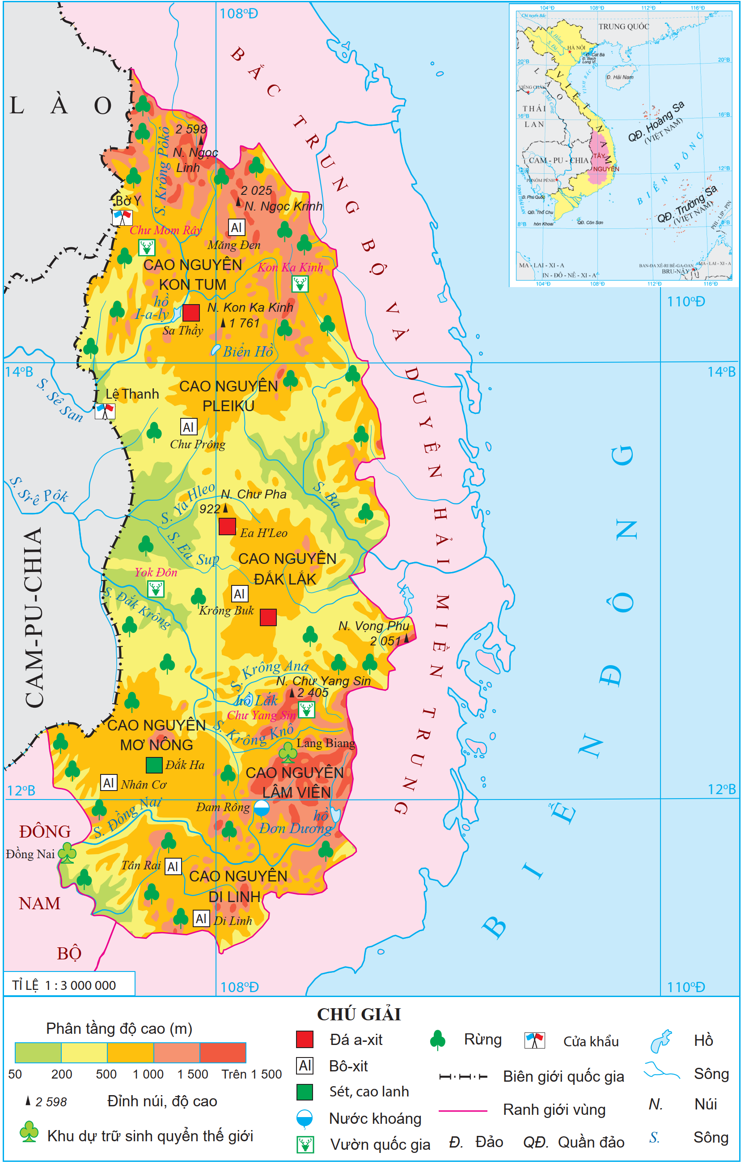
Tiếp giáp
Lào
Bắc Trung Bộ và Duyên hải Nam Trung
Cam-pu-chia
Đông Nam Bộ

Slide 14
Ý NGHĨA
Có vị trí chiến lược quan trọng về kinh tế, chính trị, quốc phòng an ninh.
Thuận lợi trong giao thương với các vùng trong nước.

Slide 15
II
ĐẶC ĐIỂM ĐIỀU KIỆN TỰ NHIÊN VÀ TÀI NGUYÊN THIÊN NHIÊN

Slide 16
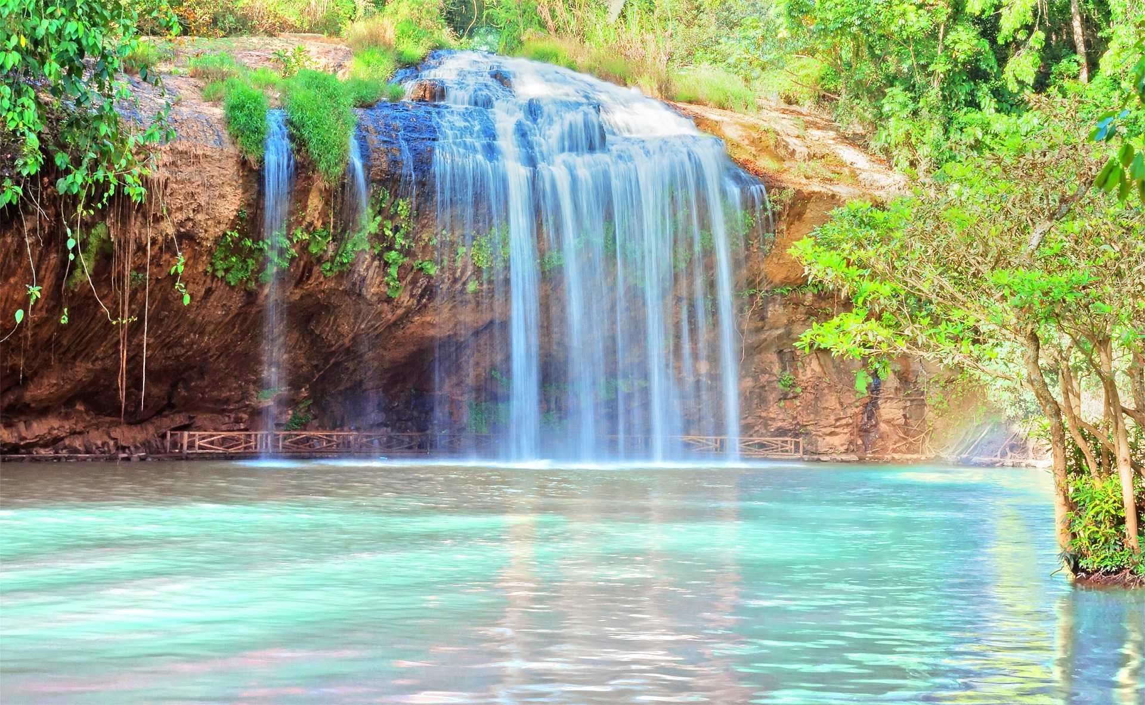
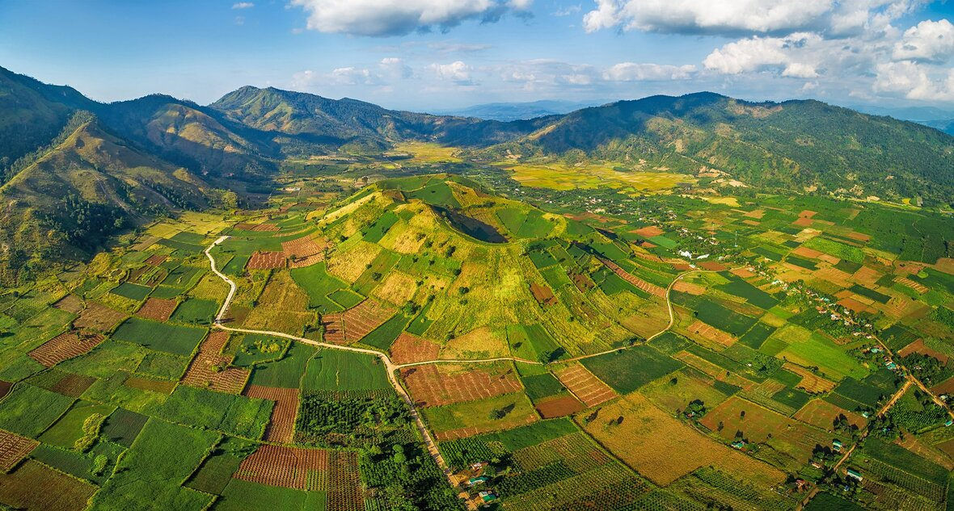
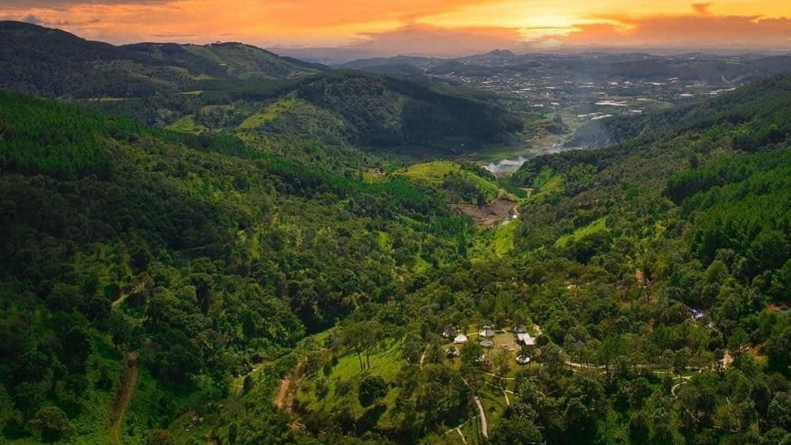
Tây Nguyên có vị trí địa lí quan trọng về an ninh quốc phòng, đồng thời có nhiều tiềm năng tự nhiên để phát triển kinh tế.

Slide 17
1. Thế mạnh

Slide 18
THẢO LUẬN NHÓM ĐÔI
Khai thác Hình 17.1 và thông tin mục 2 SGK tr.194 - 196 và trả lời câu hỏi: Phân tích được thế mạnh và hạn chế về điều kiện tự nhiên và tài nguyên thiên nhiên vùng Tây Nguyên.

Slide 19
Còn nữa….
Có đủ bộ word và powerpoint cả năm tất cả các bài môn: Địa lí 9 Chân trời sáng tạo
LH Zalo 0969 325 896
https://tailieugiaovien.edu.vn/subject_lesson/dia-9/

